Slide 1
第五章 设备管理
设备是指计算机系统中除CPU、内存和系统控制台以外的所有设备。
设备管理程序是用于对这类设备进行控制和管理的一组程序。
设备管理是OS中最复杂且与硬件紧密相关的部分。
Notes:
即IO设备 实际上还包括设备控制器以及通道

Slide 2
第五章 设备管理
5.1 概述
5.2 I/O控制方式
5.3 缓冲技术
5.4 其它技术
5.5 设备分配
5.6 设备处理

Slide 3
5.1 概述
5.1.1 I/O系统组成
5.1.2 设备管理的目标
5.1.3 设备管理的功能

Slide 4
5.1.1 I/O系统的组成
1、I/O系统的结构
  微机型I/O系统
    I/O设备通过设备控制器链接到总线上，CPU通过设备控制器与相应设备进行通信。
  主机型I/O系统（带通道的I/O系统）
    具有通道的I/O系统结构：I/O设备、设备控制器、I/O通道、处理器。
Notes:
Modem

Slide 5
2、设备的分类
按传输速率分
  低速设备：每秒几个到数百字节。如键盘
  中速设备：每秒数千到数万字节。如打印机
  高速设备：每秒数百K到数兆。如磁盘、光盘
Notes:
Modem

Slide 6

Gigabit Ethernet
Graphics display
Hard disk
Ethernet
Optical disk
Scanner
Laser printer
Floppy disk
Modem
Mouse
Keyboard
 | 10¹ | 10² | 10³ | 10⁴ | 10⁵ | 10⁶ | 10⁷ | 10⁸
Data Rate(bps)
Notes:
Modem

Slide 7
按信息交换的单位分类
  字符设备：I/O传输的单位是字节，如打印机、modem等。
  特征：速率较低、中断驱动。
  块设备 ： I/O传输的单位是块，如磁盘/带。
  特征：速率高（几兆）、可随机访问任一块、DMA方式驱动。

Slide 8
按资源管理方式分类
  独占设备：在任一时间内最多有一个进程占用它，字符设备及磁带机属独占型设备。即临界资源。
  共享设备：多个进程对它可进行交叉访问，共享设备必须是可寻址和可随机访问的设备。如：磁盘
  虚拟设备：在一类设备上模拟另一类设备。常用共享设备模拟独占设备，用高速设备模拟低速设备，被模拟的设备称为虚拟设备。

Slide 9
3、设备控制器
设备控制器是一个可编址设备，分为字符设备控制器和块设备控制器，是CPU与设备间的接口。
功能
  接收和识别命令
  数据交换
  设备状态的了解和报告
  地址识别
  数据缓冲、差错控制
Notes:
数据缓冲、差错控制

Slide 10
设备控制器的组成（三部分）
  设备控制器与处理机的接口
    数据线（数据寄存器、控制/状态寄存器）
    地址线
    控制线
  设备控制器与设备的接口
    数据信号、状态信号、控制信号
  I/O逻辑：实现对设备的控制

Slide 11
CPU与控制器接口
控制器与设备接口
数据线
数据寄存器
控制器
与设备
接口1
数据
控制/状态
寄存器
状态
控制
…
地址线
I/O逻辑
控制器
与设备
接口i
数据
…
状态
控制线
控制

Slide 12
5.1.2 设备管理的目标
1、实现设备独立性（用户目标）
设备独立性：用户在编制程序时，使用逻辑设备名，由系统实现从逻辑设备到物理设备的转换。用户能独立于具体物理设备而方便的使用设备。

Slide 13
两种类型的设备独立性（1）
独立于同一类设备中的某台具体设备
如果一个系统中有若干台相同的设备，用户编程时不指定使用哪一个具体的设备，而仅说明要使用哪一类设备，系统根据当前这一类设备的具体状况给用户分配一台具体的设备。用户不用关心他所使用的到底是哪一台设备。

Slide 14
两种类型的设备独立性（2）
独立于不同类型的设备
如：有一程序要求输入信息，可以从各种不同类型的输入设备上给程序输入数据，则称该程序是独立于不同类型的输入设备的。
在MS-DOS系统中，程序的I/O操作不必指出在哪台设备上进行，一般情况下是从键盘上输入数据，而在显示器上输出数据。但用户可以做一次联机操作命令Ctrl+P，则输出数据可以在打印机上打出来。

Slide 15
2、提高设备的使用效率（系统目标）
提高设备的使用效率是操作系统设备管理的重要目标。
为达到此目标，除了要合理分配和使用外部设备外，还应努力提高设备同CPU的并行程度。与此有关的技术有：通道技术和缓冲技术。

Slide 16
3、设备的统一管理（系统目标）
外设的种类繁多，特性各异，主要差别在于：
  速度：不同的设备处理和传递信息的速度差别甚大。如键盘每秒钟只能处理几个或几十个字符，而磁盘的处理速度可达几十MB/S。
  传递单位：有的设备以字符为单位传递信息，如键盘。有的以字符块为单位传递信息，如磁盘。

Slide 17
  操作方法和特性：各种设备都有自己的特性和操作方法，如卡片机中的卡片不能倒退，磁带机可反绕，磁盘可随机存取。
  出错条件：各种设备的出错条件不同，有的可能产生奇偶错，打印机可能产生无纸错等。

Slide 18
设备管理程序力图隐蔽各种设备的差别，向用户提供统一的设备使用接口，这会给系统的设计带来困难，但方便了用户。
如：UNIX系统把外设作为特别文件处理，把设备看作文件，用操作文件的方法来操作设备，这极大地方便了用户。
Notes:
这种设备管理方法无疑是个重大的突破。
Cat f1 < /dev/pt1
fd＝Open(“/dev/pt1”);
Write(“hello”);
Close(fd);

Slide 19
5.1.3 设备管理的功能
1、监视系统中所有设备的状态
  系统中存在着许多设备，在系统运行期间这些设备都在处理各自所承担的工作，并处于各种不同的状态，系统要有效地管理和使用这些设备就必须监视它们的工作状态。
  系统为每个设备设置设备控制块（DCB），在DCB中登记了设备的状态信息，系统是经过对DCB的查询来监视设备的活动的。

Slide 20
  2、设备的分配
  在多用户或多进程的环境中，每个用户在完成各自的任务时总是要使用外设，为用户或进程分配设备是设备管理的主要功能之一。
  设备分配包括：相关数据结构、设备分配策略、分配的方式、分配技术和算法等。

Slide 21
3、I/O控制
I/O控制是设备管理的另一功能，它包括设备驱动处理（块设备）和设备中断处理（字符设备）。

Slide 22
5.2 I/O控制方式
5.2.1 循环测试I/O方式
5.2.2 I/O中断方式
5.2.3 DMA方式
5.2.4 通道方式

Slide 23
5.2.1 循环测试I/O方式
—— 程序I/O方式（忙-等待方式）
I/O控制器是OS同硬件之间的接口。它有两个寄存器：数据缓冲寄存器、控制寄存器。控制寄存器有几个重要的信息位：启动位、完成位、忙位。
CPU
外
部
设
备
控制
逻辑
电路
控制寄存器
数据寄存器
I/O控制器

Slide 24
工作过程：（Ｐ₁₆₈）
以输入为例
1、 启动位置1
2、 反复测试完成位，为0转2，为1转3
3、 把数据从数据缓冲区中读走。
浪费大量CPU时间

Slide 25
5.2.2 I/O中断方式
I/O控制器能发中断。
工作过程（以输入为例）：
1、启动位置1，本进程A变为等待状态，转进程调度，调度另一进程B执行。
2、输入设备将数据输入到数据寄存器后，控制器通过控制线向CPU发出中断，中断B，进入中断处理程序。

Slide 26
5.2.2 I/O中断方式
3、中断处理程序把数据缓冲寄存器中的数取走，放入内存特定位置M，中断返回到B的断点继续执行。
4、在以后的某个时刻，OS调度要求输入的进程A。A从M取数处理。

Slide 27
分 析
优点：
CPU利用率大大提高。（相对于忙等待方式）
缺点：
  每台设备每输入/出一个字（节）的数据都有一次中断。如果设备较多时，中断次数会很多，使CPU的计算时间大大减少。
  不适合块设备。中断次数多，效率极低。
  为减少中断对CPU造成的影响，可采用DMA方式和通道方式。

Slide 28
5.2.3 DMA方式
控制器功能更强，除有中断功能外，还有一个DMA控制器（DMAC）。
在DMAC的控制下，设备同主存之间可成批交换数据，不用CPU干预。
DMAC由三部分组成：主机与DMAC的接口、DMAC与块设备的接口、I/O控制逻辑。

Slide 29
CPU
内存
主机-控制器接口 控制器-块设备接口
DR
I/O
控
制
逻
辑
MAR
DC
CR
DMAC
命令
系统总线
DMAC的组成

Slide 30
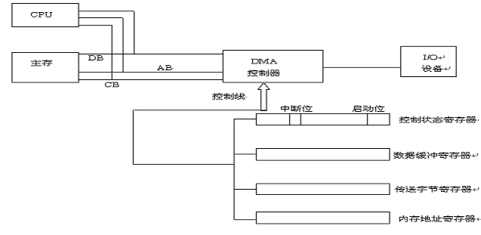
5.2.3 DMA方式

Slide 31
工作过程
1、当进程A要求输入时，把要求传送的内存始址和传送的字节数送入DMAC的内存地址寄存器MAR和传送字数寄存器DC；
2、启动位置1。设备开始工作。进程A等待。调度另一进程B
3、每传送一个字（节）到数据寄存器DR后，MAR加1，DC减1，若DC的值为0，表示传送完成，DMAC发出中断，转向中断处理程序。
4、中断处理程序唤醒A，返回B的断点继续执行。
5、以后OS调度A运行时，A从内存始址处取数据处理。

Slide 32
设置MAR和DC
启动DMA传送命令
传送字（节）
传送下一个字（节）
CPU执行其他进程
MAR增1 DC减1
DC=0?
否
是
请求中断
DMA方式工作流程

Slide 33
DMA方式与中断的主要区别
中断方式是在数据缓冲寄存器满后，发中断请求，CPU进行中断处理；
DMA方式则是在所要求传送的数据块全部传送结束时要求CPU进行中断处理；
——大大减少了CPU进行中断处理的次数。
中断方式的数据传送是由CPU控制完成的；
DMA方式则是在DMAC的控制下完成的。

Slide 34
5.2.4 通道方式
1、带通道的I/O系统结构
大型计算机系统中，较为典型的I/O系统结构（四级）是：主机、通道、I/O控制器和外部设备。

Slide 35
外部设备通常由机械的和电子的两部分组成，电子部分构成控制器，也叫适配器。
一个控制器可交替地控制几台同类设备，例如一个磁盘控制器可以控制两台磁盘驱动器。
在没有通道的计算机系统中，中央处理机是通过控制器控制I/O操作的。

Slide 36
采用了中断技术后，CPU和外部设备已能在一定程度上并行工作，但每传一个信息单位（一个字节或一个字符块），就要插入一次中断处理，每次中断处理CPU少则要执行几十条指令，多则要执行上千条指令，当一个系统配置的设备较多时，I/O操作较为频繁的情况下，CPU可能完全陷入I/O处理，这样会大大地降低计算机系统的效率，解决的方法就是通道技术。
DMA方式每次只能传送一组数据到内存连续区域。

Slide 37
2、通道概念
为使CPU从繁忙的I/O处理中摆脱出来，现代大、中型计算机系统中设置了专门处理I/O操作的处理机，并把这种处理机称为通道。
通道在CPU的控制下独立地执行通道程序，对外部设备的I/O操作进行控制，以实现内存与外设之间成批的数据交换。
通道=I/O处理机

Slide 38
当完成CPU交给的任务后，向CPU发出中断信号，请求CPU的处理。这样就使得CPU基本上摆脱了I/O操作的处理工作，提高了CPU与设备之间的并行程序，从而提高了整个计算机系统的效率。
通道程序是由通道指令组成，一个通道可以分时的方式执行几道程序。每道程序控制一台外部设备，因此每道通道程序称为子通道。

Slide 39
3、通道的种类
字节多路通道（Byte Multiplexor Channel）
  字节多路通道是以字节为基本传输单位，当一子通道控制的某台外设交换了一个字节后，就转向下一个子通道，以控制下一台设备传送一个字节。这就实现了子通道的循环轮转，以达到多路控制的目的。
  字节多路通道主要用来控制低速、并且以字节为基本传送单位的设备。如打印机。

Slide 40
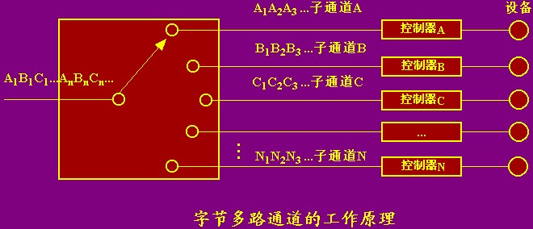

Slide 41
数组选择通道（Block Selector Channel）
  一次执行一个通道程序，控制一台设备连续地传送一批数据，当一个程序执行完后，才转向下一个程序。
  优点：传输速度高
  缺点：一次只能控制一台设备进行I/O操作。它主要用来控制高速外设。如磁盘。

Slide 42
数组选择通道（Block Selector Channel）
选择通道

Slide 43
数组多路通道（Block Multiplexor Channel）
  是上述两种通道的折衷，可以分时的方式执行多道程序，每道程序可传送一组数据。
  主要用于中速设备的控制。如磁带机。
在一大型系统中可以同时存在这三种类型的通道以便控制各种不同类型的设备。

Slide 44
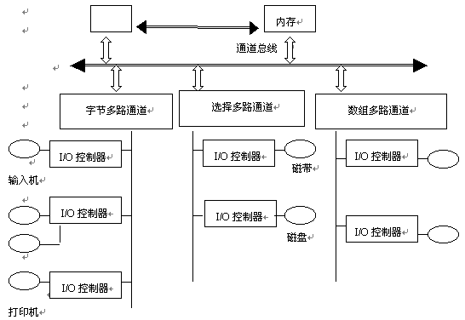

Slide 45
4、通道指令和通道程序
通道有自己的指令系统，用这些指令编写的程序叫通道程序，通道只能执行通道程序，不可能执行用户进程。
通道程序保存在内存中。
Notes:
通道程序可预先编好，但更常见的是由操作系统根据每次IO操作请求动态生成。

Slide 46
4、通道指令和通道程序
操作 | P | R | 计数 | 内存地址
WRITE | 0 | 0 | 80 | 813
WRITE | 0 | 0 | 140 | 1034
WRITE | 0 | 1 | 60 | 5830
WRITE | 0 | 1 | 300 | 2000
WRITE | 0 | 0 | 250 | 1650
WRITE | 1 | 1 | 250 | 720
Ｐ：通道程序结束位。 R：相邻通道指令是否是传送同一记录

Slide 47
5、通道的工作过程
某进程在运行过程中，若提出了I/O请求，则通过系统调用进入OS;
系统首先为I/O操作分配通道和外设;
按I/O请求生成通道程序并存入内存;
把起始地址送入通道的首地址寄存器(CAW);
接着CPU发出启动通道的指令。
Notes:
5步都是CPU控制的 一个通道同时只能执行一个通道程序，但可分时执行多道，实现并发，决定于通道类型

Slide 48
CPU启动通道后，通道的工作过程为：
根据CAW，从内存取出通道指令，送入通道控制字寄存器（CCW），并修改CAW，使其指向下一条通道指令。
执行CCW中的通道指令，进行实际的I/O操作，执行完毕后，如果还有下一条指令，则返回1），否则转3）。
发出中断信号通知CPU通道程序已执行完成。
Notes:
这里讲的是选择多路通道，即这段时间通道只执行一个通道程序。如果执行多个还应将所有的通道程序都执行完成，才通知CPU
根据这个原理，假设有60行×80列的一页需要打印，如没有DMA时，将产生4800次，有DMA（每块为1024B）只需产生5次，在通道方式下，只需产生一次中断通知CPU（还是一块一块的传送DMA，只是有通道控制）

Slide 49
瓶颈问题
设备1
控制器1
通道1
控制器2
存储器
控制器3
通道2
控制器4
通道n
单通路I/O系统

Slide 50
通道的发展 (自学)
新的通道思想综合了许多新的技术。
在PC中，芯片组中有专门的I/O处理芯片，称为IOP（IO Processor），发挥通道的作用
IBM 390 中，沿用了输入输出通道概念
IBM于1998年推出光纤通道技术（称为FICON），可通过 FICON 连接多达127个大容量I/O设备。传输速度是333MHz/s，未来将达到1GHz/s。
光纤通道技术具有数据传输速率高、传输距离远，可简化大型存储系统设计的优点。
Notes:
在大容量高速存储，如大型数据库、多媒体、数字影像等应用领域，有广泛前景。

Slide 51
5.3 缓冲技术
5.3.1 引言
5.3.2 常用的缓冲技术

Slide 52
5.3.1 引言
各种设备(包括CPU)的速度差异大。CPU的运行速度是以微秒甚至以纳秒计，而设备的运行速度则是以毫秒甚至以秒计；
系统的负荷也不均匀。有时CPU进行大量的计算工作，没有I/O操作；有时又会进行大量的I/O操作，这两个极端都会造成系统中的一些设备过于繁忙，一部分设备过于空闲，严重地影响CPU与外设的并行工作。
Notes:
缓冲技术的目的是为了提高中央处理机与外设的并行程度。
举例：如打印机

Slide 53
为此提出用缓冲技术来匹配CPU与设备的速度的差异和负荷的不均匀，从而提高处理机与外设的并行程度。
引入缓冲可缓和CPU与外设的速度差异。
凡是数据到达和离去速度不匹配的地方均可采用缓冲技术。
Notes:
比如说CPU和内存间的Cache

Slide 54
缓冲技术的实现：
  硬件缓冲器，在设备控制器中有硬件缓冲器，通常容量较小。
  软件缓冲技术是广泛应用的一种缓冲技术，它由缓冲区和对缓冲区的管理两部分组成。
Notes:
打印机内部的硬件缓冲区

Slide 55
5.3.2 常用的缓冲技术
1、单缓冲
2、双缓冲
3、环形缓冲
4、缓冲池

Slide 56
1、单缓冲
最简单的一种缓冲形式。当进程发出一I/O请求时，OS在内存中为之分配一缓冲区。
输入：设备先将数据送入缓冲区，OS再将数据传到进程空间。
输出：进程先将数据传入缓冲区，OS再将数据送出到设备。
Notes:
主存

Slide 57
1、单缓冲
处理(C)
工作区
传送(M)
输入(T)
缓冲区
I/O设备
用户进程
每块的处理时间=Max(C,T)+M
Notes:
主存

Slide 58
思考？
单缓冲能加快进程的执行速度吗？
  每块的处理时间=C＋T （无缓冲）
  如果单缓冲已满，则输出进程就不能再输出数据而必须等待；如果单缓冲为空，则输入进程就不能从中读出也必须等待。

Slide 59
2、双缓冲技术
为了加快输入输出速度，引入双缓冲技术。
原理：设置两个缓冲区buf1和buf2。读入数据时，首先输入设备向buf1填入数据，然后进程从buf1提取数据，提取数据的同时，输入设备向buf2中填数据。当buf1取空时，进程又从buf2中提取数据，与此同时输入设备向buf1填数。如此交替使用两个缓冲区，使CPU和设备的并行操作的程度进一步提高。

Slide 60
2、双缓冲技术
用户进程
M
缓冲区1
T
处理(C)
工作区
I/O设备
缓冲区2
每块的处理时间=
Max(C,T)

Slide 61
3、环形缓冲技术
当生产和消费数据的速度基本匹配时，双缓冲能获得较好效果。但若两者速度相差甚远时，效果不太理想。但会随着缓冲区的数量增加，使情况有所改善。因此引入环形缓冲技术。

Slide 62
环形缓冲技术是在主存中分配一组大小相等的存储区作为缓冲区，并将这些缓冲区链接起来。
系统中有个缓冲区链首指针，指向第一个缓冲区，每个缓冲区中有一个指向下一个缓冲区的指针，最后一个缓冲区中的指针指向第一个缓冲区，从而形成环形缓冲区链。
系统可循环使用这些缓冲区。环形缓冲区用于输入(输出)时，还要有两个指针IN和OUT。

Slide 63
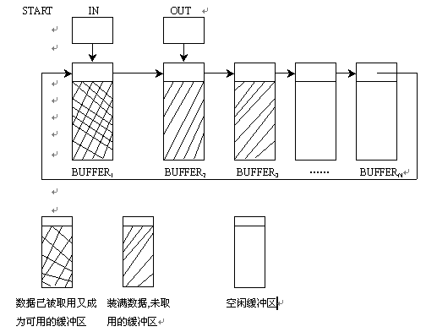
图示
IN

Slide 64
IN指向可接收数据的空闲缓冲区的首址，OUT指针指向装好数据且未取走的缓冲区首址。
系统初启时，指针被初始化为IN和OUT与首指针START相等，即START=IN=OUT。
对于输入信息而言，设备发送信息时，信息输入到IN指向的缓冲区，当一个缓冲区装满后，IN指针指向下一个空闲缓冲区;
当从缓冲区中提取信息时，提取由OUT指向的缓冲区中的信息，提取完毕，将OUT指针指向下一个装满信息的缓冲区。

Slide 65
系统必须考虑到这种方案的约束条件，即IN<>OUT( 初始状态除外)。
从设备输入信息的操作和提取信息的操作共用环形缓冲时有一定的同步关系:OUT<IN。当OUT到达IN时，处理数据的进程必等待。由于该方案是个环形链;故当IN指针达到最后一个缓冲区时，它将指向START指针；即系统受I/O限制
当IN到达OUT时，从设备输入信息的操作也必须等待。 即系统受计算限制

Slide 66
4、缓冲池
环形缓冲区一般用于特定的进程，属于专用缓冲区，当系统较大时，将会有许多这样的环形缓冲区，这不仅要消耗大量的内存空间，利用率也不高。
为了提高缓冲区的利用率，目前广泛应用公用缓冲池，池中的缓冲区可供多个进程共享。

Slide 67
4、缓冲池
缓冲池的结构
  缓冲池由内存中一组大小相等的缓冲区组成，池中各缓冲区的大小与用于I/O的设备的基本信息单位相似，缓冲池属于系统资源，由系统进行管理。
  缓冲池中各缓冲区可用于输出信息，也可用于输入信息，并可根据需要组成各种缓冲区队列。

Slide 68
4、缓冲池
缓冲池的结构
  空白缓冲区队列emq F(emq), L(emq)
  装满输入数据的缓冲队列inq F(inq), L(inq)
  装满输出数据的缓冲队列outq F(outq), L(outq)

Slide 69
4、缓冲池
  工作缓冲区
    收容输入缓冲区hin：用于收容设备输入的数据
    提取输入缓冲区sin：用于提取设备输入的数据
    收容输出缓冲区hout：用于收容CPU输出的数据
    提取输出缓冲区sout：用于提取CPU输出的数据

Slide 70
4、缓冲池
收容输入
提取输入
hin
sin
用
户
程
序
提取输出
收容输出
sout
hout
缓冲池
hin、sin、hout、sout为指针

Slide 71
4、缓冲池
对缓冲池的操作
  Takebuf(type): 从三种缓冲区队列中按一定选取规则取出一个缓冲区。
  Addbuf(type,number):把指定编号的缓冲区，挂在指定队列的末尾。
  这两个过程不能直接用于对缓冲池中的队列进程操作，因为缓冲队列是临界资源，既要同步，还要互斥。
Notes:
只是这两个过程是不够的，因为可能存在多个进程对这些缓冲区队列的同时访问，必须实现互斥，以及同步

Slide 72
4、缓冲池
每种队列设置一互斥信号量MS(type)=1和一资源信号量RS(type)=n。
  Getbuf(type): 从某种类型的队列中获得一缓冲区。
    Procedure Getbuf(type)
    begin
    wait(RS(type));
    wait(MS(type));
    B(number)=Takebuf(type);
    signal(MS(type));
    end
Notes:
RS的含义

Slide 73
4、缓冲池
  Putbuf(type,number): 释放某个不再需要的或已装满数据的工作缓冲区并将它挂在指定队列的末尾。
    Procedure Putbuf(type,number)
    begin
    wait(MS(type));
    Addbuf(type,number);
    signal(MS(type));
    signal(RS(type));
    end

Slide 74
4、缓冲池
缓冲池的工作过程
  收容输入 hin 输入进程输入
    hin＝Getbuf(emq);
    Putbuf(inq,hin);
  收容输出 hout 计算进程输出
    hout＝Getbuf(emq);
    Putbuf(outq,hout);

Slide 75
4、缓冲池
缓冲池的工作过程
  提取输入 sin 计算进程输入
    sin＝Getbuf(inq);
    Putbuf(emq,sin);
  提取输出 sout 输出进程输出
    sout＝Getbuf(outq);
    Putbuf(emq,sout);

Slide 76
5.4 其它技术
5.4.1 总线技术
5.4.2 USB技术
5.4.3 SCSI接口技术
5.4.4 即插即用技术
5.4.5 网络I/O设备

Slide 77
5.4.1 总线技术
1、总线的基本概念
在计算机系统内各种子系统，如CPU、内存、I/O设备等之间，构建公用的信号或数据传输通道。
这种可共享的传输通道称为总线。
Notes:
新一代计算机出现，带来了总线技术的更新。

Slide 78
2、总线的分类
CPU-内存总线
总线的分类
数据总线
I/O总线
地址总线
控制总线

Slide 79
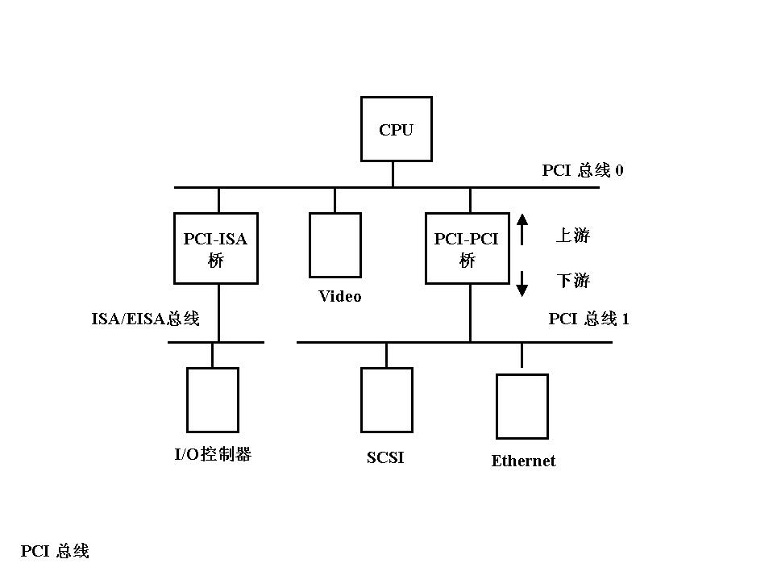
…...
微型计算机
总线的种类和发展
SCSI总线
USB总线
1394总线
PCI总线
VESA总线
EISA总线
MCA总线
ISA总线
PC/XT总线
(过时)

Slide 80
ISA（工业标准结构）
ISA基于PC／AT总线，是由IEEE（美国电气电子工程师协会）1987年正式确立的标准。
ISA槽是一个黑色的62＋36线插槽。
ISA工作频率定在8.33MHz，数据传输率为8.33MB／s。
随着系统工作频率的迅速提高，其配用的扩展卡也逐渐被淘汰，现在最新的主板已开始取消ISA槽。

Slide 81
PCI（外围部件互连）
1993年Intel发表PCI2.0版，PCI开始走进主板。
PCI有32位和64位两种，32位PCI槽124线，64位槽188线，目前常用的是32位插槽。
PCI槽的时钟频率为33.3MHz，32位PCI的数据传输率为133MB／s，大大高于ISA。所以PCI问世后迅速成了扩展总线的主流，流行的扩展卡也都转移到PCI上，如显示卡、声卡、网卡、MODEM卡等等。

Slide 82
AGP（加速图形端口）
1996年Intel公司在PCI的基础上专为显示卡接口提出AGP标准。
AGP使用32位数据总线，工作频率为66.6MHz。
AGP 1x的数据传输率可达266MB/s，AGP 2x在一个时钟周期的上升沿和下降沿各传输一次资料，其数据传输率可达到533MB／s，而AGP 4x的理论传输率为1.066GB／s。

Slide 83
IEEE1394
IEEE1394是1995年由IEEE将APPLE公司高速串行总线“FIRE WIRE”标准化而成，目前还在发展中。
IEEE1394适用于声音、图像和视频多媒体产品、高速打印机和扫描仪产品、硬盘等存储设备、数码摄影机、显示器和影音录放设备等。

Slide 84
IEEE1394的特点
标准数据传输率分三种：100Mbps、200Mbps和400Mbps, IEEE1394商业联盟计划将它提高到800Mbps、1Gbps和1.6Gbps；
支持同步模式传输,可实现“准实时”的多媒体数据传输；
连接方便，易于扩展，不必设定标识号和连接终端负载，可采用菊花链或树形方式连接，所有连接的设备是平等关系，不用个人计算机介入也可形成系统，支持热插拔；

Slide 85
单根线缆最长为4.5米，最大可进行15级级联，连接最大距离为72米；
采用6股铜芯线缆，两股用于供电，另外四股分为两对双绞线，接头小巧耐用。

Slide 86
5.4.2 USB技术
USB（Universal Serial Bus）通用串行总线
一种连接I/O串行设备的技术标准。
USB是以Intel为主并有Compaq、Microsoft、IBM、DEC、NEC、Northern Telecom7家公司共同制定的串行接口规格。
USB接口适用于低、中速的外围设备如键盘、鼠标、打印机、数码相机、调制解调器、扫描仪等。

Slide 87
USB设备的分类
USB设备分为两类：
（1）USB集线器：本身可再接其他USB外围设备
（2）USB设备：连接在计算机上用来完成特定功能并符合USB规范的I/O设备单元，如鼠标、键盘等

Slide 88
USB的传输方式
4种不同的数据传输方式：
  等时传输方式
  以固定的传输速率，连续不断传输数据，发生错误时，USB不处理，而是继续传送新的数据。用于需要连续传输，且对数据的正确性要求不高而对时间极为敏感的外部设备，如麦克风、音箱以及电话等。

Slide 89
USB的传输方式
  中断传输方式
  该方式传送的数据量很小，但这些数据需要及时处理，以达到实时效果，此方式主要用在键盘、鼠标以及游戏手柄等外部设备上。

Slide 90
  控制传输方式
  处理器与USB设备的数据传输，包括设备控制指令、设备状态查询及确认命令。当USB设备收到这些数据和命令后将按照先进先出的原则按队列方式处理到达的数据。

Slide 91
  批传输方式
  用来传输要求正确无误的数据。通常打印机、扫描仪和数码相机以这种方式与主机连接。
除等时传输方式外，其他3种方式在数据传输发生错误时，都会试图重新发送数据以保证其准确性。

Slide 92
USB 的特点
数据传输具有1.5Mbps和12Mbps两种方式；
连接方便，易于扩展，可使用集线器进行树形连接，连接的设备最多可达6层127个，支持热插拔；
连接的设备之间不是平等关系而是亲子关系，上下游的关系明确，对上和对下的电缆插头不一样，而且必须用个人计算机作为主设备，各个分设备只能同主设备进行通信并受主设备的控制；

Slide 93
单根线缆最长为5米；
采用4股铜芯线缆，两股用于供电，直接由主板提供＋5V电源，另外二股为信号线。
USB 2.0规范将最高速率提高到480 Mbps

Slide 94
5.4.3 SCSI接口技术
小型计算机系统接口
（Small Computer System Interface）
最早研制于1979年，原是为小型机的研制出的一种接口技术，但随着电脑技术的发展，现在它被完全移植到了普通微机上。

Slide 95
在计算机外部设备，尤其是存储设备的接口方面SCSI接口和IDE接口一直是飞速发展的两大阵营。
IDE接口价格低廉，兼容性好，主板的BIOS能够支持，使用方便，长期以来的不断改进，使其性能也有了长足的进步，传输速率现已达到66MB/S。
SCSI接口从技术和性能上说，其始终拥有着顶级设备的特征。

Slide 96
IDE接口在PC机上拥有绝大多数的市场份额
SCSI接口却以其优异的性能成为高端电脑市场的绝佳选择。
二者的区别主要在于：
IDE的工作方式需要CPU的全程参与
SCSI接口则完全通过独立的高速的SCSI卡来控制数据的读写操作

Slide 97
优缺点
SCSI接口优点：
1. 适应面广，在一块SCSI控制卡上就可以同时挂接15个设备；
2. 高性能（具有很多任务、宽带宽及少CPU占用率等特点）；
3. 具有外置和内置两种
SCSI接口缺点： 价格昂贵、安装复杂

Slide 98
5.4.4 即插即用技术
Plug and Play
计算机系统I/O设备与部件配置的应用技术。
顾名思义：
插入就可用，不需要进行任何设置操作

Slide 99
PnP技术的产生
由于一个系统可以配置多种外部设备，设备也经常变动和更换，它们都要占有一定的系统资源，彼此间在硬件和软件上可能会产生冲突。因此在系统中要正确地对它们进行配置和资源匹配；当设备撤除、添置和进行系统升级时，配置过程往往是一个困难的过程。

Slide 100
PnP技术的特点
支持I/O设备及部件的自动配置，使用户能够简单方便地使用系统扩充设备；
减少由制造商装入的种种用户支持和限制，简化部件的硬件跳接设置，使I/O附加卡和部件不再具有人工跳接线设置电路；

Slide 101
在主机板和附加卡上保存系统资源的配置参数和分配状态，有利于系统对整个I/O资源的分配和控制；
支持和兼容各种操作系统平台，具有很强的扩展性和可移植性；
在一定程度上具有“热插入”、“热拼接”技术。

Slide 102
5.4.5 网络I/O设备
典型网络I/O设备——网络打印
以往的打印模式
打印机连接到网上PC上，或连到文件服务器上，提供网络打印服务
新的网络打印
采用网络打印服务器技术，打印机直接上网
任何数据直接送到网络打印机输出

Slide 103
打印服务器还能实现多种网络自动切换：不同网络环境中的用户都可以直接向同一台打印机发送打印作业，打印服务器会自动识别
较强的打印管理功能：可以管理网络打印驱动，而且容易安装和管理；可以实现远程登录访问，进行远程打印机管理
提高工作效率
分布式的环境设置：可以安装在网络的任何地方，这种打印服务方式，就显得更加灵活和满足需要

Slide 104
5.5 设备分配
当某进程向系统提出I/O请求后，设备分配程序按照一定的策略，把所要求的设备分配给它。为确保CPU与设备之间能进行通讯，还应分配相应的控制器和通道。

Slide 105
5.5 设备分配
5.5.1 设备分配中的数据结构
5.5.2 设备分配方式
5.5.3 设备分配算法
5.5.4 设备分配技术

Slide 106
5.5.1 设备分配中的数据结构
1、设备控制表(DCT)
  DCT是设备管理的重要数据结构，在这个结构中较全面地反映了每台设备的特性、连接和使用的状态等信息。
  当一台设备进入系统时必须创立相应的DCT。
  每个设备有一张DCT。

Slide 107
DCT的内容
  设备标识符：系统有许多设备，为区别起见为每台设备取个名，这个名叫设备标识符。
  设备属性：反映设备的相应特性和类型。
  设备状态：指设备当时所处的状态。
  设备队列指针：等待使用该设备的进程组成等待队列，这里存放等待队列的队首指针。
  与设备连接的控制器表指针（可有多个）
  重复执行次数或时间：数据出错重发次数/时间

Slide 108
图示
设备标识符
设备属性
设备状态
指向设备控制器表指针
重复执行次数
设备队列指针
DCT 1
设备控制表集合
…
DCT i
…
DCT n

Slide 109
2、控制器控制表(COCT)
控制器标识符：controllerid
控制器状态：忙/闲
与控制器连接的通道表指针
控制器队列的队首指针
控制器队列的队尾指针
  每个控制器有一张COCT。
Notes:
每个控制器有一张

Slide 110
3、通道控制表(CHCT)
通道标识符：channelid
通道状态：忙/闲
与通道连接的控制器表首址
通道队列的队首指针
通道队列的队尾指针
  每个通道有一张CHCT。
Notes:
每个通道有一张

Slide 111
4、系统设备表(SDT)
设备类型
设备标识符
DCT入口
驱动程序入口
表目 1
…
表目 i
…
表目 n
  整个系统有一张SDT。
Notes:
系统范围的数据结构 每个设备占一个表目

Slide 112
5.5.2 设备分配方式
静态分配
  在作业级进行的，当一个作业运行之前由系统一次分配满足需要的全部设备，这些设备一直为该作业占用，直到作业撤消。
  设备的利用效率较低
  不会出现死锁

Slide 113
动态分配
  在进程运行的过程中进行的，当进程需要使用设备时，通过系统调用命令向系统提出设备请求，系统按一定的分配策略给进程分配所需设备，一旦使用完毕立即释放。
  有利于提高设备的使用效率
  会出现死锁，应力求避免

Slide 114
5.5.3 设备分配算法
1、先请求先服务
2、优先级高的优先服务
Notes:
优先权高的优先调度执行的话，则相应IO请求也可赋予高优先权。

Slide 115
5.5.4 设备分配技术
根据设备的特性设备分成三种：独占设备、共享设备和虚拟设备。
针对这三种设备采用三种分配技术：
  独享分配
  共享分配
  虚拟分配

Slide 116
独享分配
独占设备有行打印机、键盘、显示器。磁带机可作为独占设备，也可作为共享设备。
独占设备采用独享分配策略，即当进程申请独占设备时，系统把设备分配给这个进程，直到进程释放设备后，系统才能再将该设备分配给其他进程使用。

Slide 117
共享分配
共享设备包括磁盘，磁带和磁鼓。
对这类设备的分配是采用动态分配的方式进行的，当一个进程要请求某个设备时，系统按照某种算法立即分配相应的设备给请求者，请求者使用完后立即释放。

Slide 118
虚拟分配
系统中独占设备的数量总是有限的，这些独占设备一旦分配给某个进程，往往只有很少时间在工作，许多时间一直处于空闲状态。而别的进程又因得不到相应的设备而不能运行，因此严重地影响到整个计算机系统的效率。
另外独占设备一般是低速的，若采用联机操作，也会增加进程的运行时间，影响计算机系统的效率。
为提高计算机系统的效率，提出了在高速共享设备上模拟低速设备功能的技术，称为虚拟设备技术。

Slide 119
虚拟分配是针对虚拟设备而言的。
实现的过程:
当用户(或进程)申请独占设备时，系统给它分配共享设备的一部分存储空间。当程序要与设备交换信息时，系统就把要交换的信息存放在这部分存储空间。在适当的时候再将存储空间的信息传输到相应的设备上去处理。

Slide 120
如：系统打印信息时，就把要打印的信息送到某个存储空间中，然后由系统在适当时机把存储空间上的信息送到打印机上打印出来。这个时机可能是打印机空闲或打印机完成了用户的信息输出之后。
通常，把共享设备中代替独占设备的那部分存储空间和相应的控制结构称为虚拟设备，并把对这类设备的分配称作虚拟分配。

Slide 121
设备分配过程
进程P的I/O请求
搜索SDT找到DCT指针
查DCT，该设备忙？
y
n
按分配策略选取进程
P按分配策略入I/O队列
n
进程P被选中？
P进程等待设备
y
n
检查安全性
y
该设备分配给P

Slide 122
设备分配过程
查DCT找到COCT指针
控制器忙？
y
n
P等待控制器
给P分配控制器
查COCT找到CHCT指针
通道忙？
y
n
P等待通道
分配通道
启动I/O

Slide 123
SPOOLing 系统
Simultaneous Peripheral Operations On-Line(外部设备同时联机操作）。
在单道批处理时期，用脱机I/O可以提高CPU利用率。多道出现后可以利用一道程序来模拟脱机I/O中的卫星机，这样可实现在主机控制下的脱机I/O功能。
这种在联机情况下实现的同时外围操作称为SPOOLing，也称为假脱机操作。

Slide 124
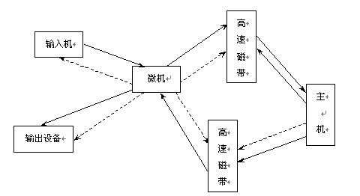
SPOOLing 系统

Slide 125
SPOOLing 系统的组成
输入井和输出井
输入缓冲区和输出缓冲区
输入进程和输出进程

Slide 126
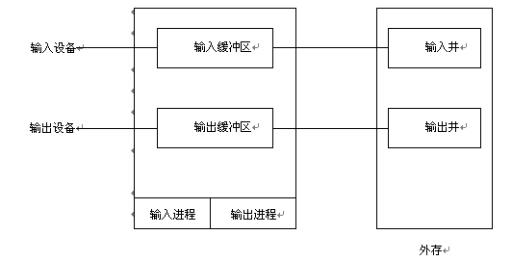

Slide 127
SPOOLing 系统工作原理
作业执行前预先将程序和数据输入到输入井中；
作业运行后，使用数据时，从输入井中取出；
作业执行不必直接启动外设输出数据，只需将这些数据写入输出井中；
作业全部运行完毕，再由外设输出全部数据和信息。
Notes:
好处：
实现了对作业输入、组织调度和输出的统一管理
使外设在CPU直接控制下，与CPU并行工作（假脱机）

Slide 128
图示
输入装置
通
道
外 存
输入井 输出井
通
道
输出装置
输入装置
输出装置
通 道
主机系统
输入管 输出管
理模块 理模块
SPOOLing 系统

Slide 129
SPOOLing 系统的特点
1、提高了I/O速度
2、将独占设备改造为共享设备
3、实现了虚拟设备功能

Slide 130
5.6 设备处理
设备处理（驱动）程序是驱动物理设备和DMA控制器等直接进行I/O操作的子程序集合。
设备处理（驱动）程序是I/O进程与设备控制器之间的通信程序。
主要任务
  接收上层软件发来的抽象要求，把它转化为具体要求后，发送给设备控制器，启动设备去执行。
  将由设备控制器发来的信号传送给上层软件。
一般会为每一类设备配置一种驱动程序。
Notes:
一般会为每一类设备配置一种驱动程序。

Slide 131
设备驱动程序的功能
  接收由I/O进程发来的命令和参数，并将命令中的抽象要求转换为具体要求；
  检查用户I/O请求的合法性，了解I/O设备的状态，传递有关参数，设置设备的工作方式；
  发出I/O命令。如果设备空闲，立即启动I/O设备去完成指定I/O操作；若设备忙，则将请求者进程挂在设备等待队列上。
  及时响应由控制器或通道发来的中断请求，并根据其中断类型调用相应的中断处理程序进行处理；
  对于设置有通道的计算机，驱动程序还应能根据用户I/O请求，自动构成通道程序。

Slide 132
设备驱动程序的特点
  是I/O进程与设备控制器之间的一个通信和转换程序
  与I/O设备的硬件特性紧密相关。因而，不同的设备有不同的驱动程序。
  与I/O控制方式紧密相关
  与硬件紧密相关，其中一部分用汇编编写，固化在ROM中。
  驱动程序应允许重入。
Notes:
与一般程序相比

Slide 133
设备驱动程序的处理过程
  将抽象要求转化为具体要求
  检查I/O请求的合法性
  读出和检查设备的状态
  传送必要的参数
  工作方式的设置
  启动I/O设备

Slide 134
中断处理程序的处理过程
1
唤醒被阻塞的驱动程序进程
2
对被中断进程CPU环境进行保护
3
分析中断原因，转入相应的中断处理程序
终端中断处理程序
打印机中断处理程序
磁盘中断处理程序
4
…
5
恢复被中断进程的CPU现场
6
返回被中断的进程，继续执行

Slide 135
小 结
设备分类
I/O控制方式
中断技术
缓冲技术
设备分配技术
设备驱动程序

